Slide 1
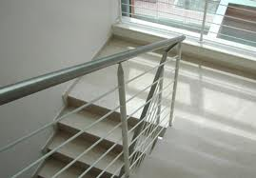
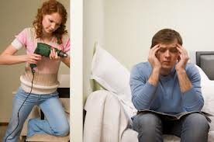
VIII. Dobrosusjedski odnosi
1. Sve ukućane kuće ili zgrade potrebno je pozdraviti pri prolazu stubištem ili hodnikom kuće.
2. Nastojte ne ometati susjede glasnom muzikom ili televizijom, bukom po stubištu, lupanjem vratima automobila po noći i nastojte da ih često ne gnjavite.

Slide 2
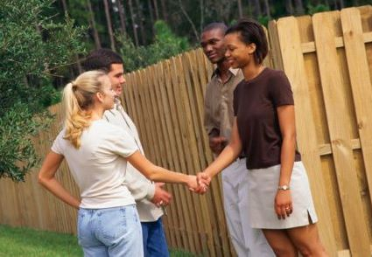
VIII. Dobrosusjedski odnosi
Obavijest za susjede
U petak u 20.00 sati slavim diplomu stoga Vas molim za razumijevanje.
3. Ako u stanu nešto slavite, unaprijed upozorite susjede (pogotovo one ispod vas), s molbom da imaju razumijevanja.
4. Red je da se upoznate sa susjedima.
To naravno ne znači da s njima morate održavati česte kontakte.

Slide 3
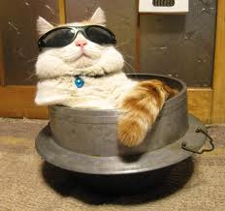
VIII. Dobrosusjedski odnosi
5. Ako u stanu držite pse ili mačke, nastojte da ne smetaju glasnim lajanjem ili mijaukanjem.
6. Dobro proučite kućni red jer tamo sve jasno piše, i primjenjujte ga u praksi.

